Slide 1

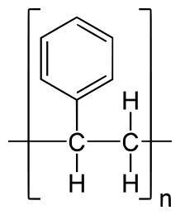
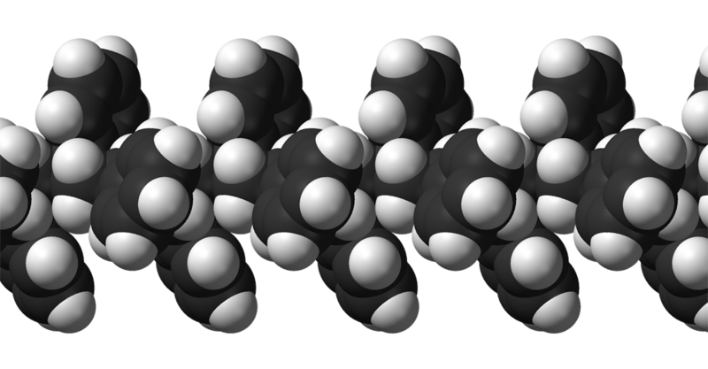

Полістирол (C₈H₈)_{n}
Міжнародний знак вторинної переробки для полістиролу

Slide 2
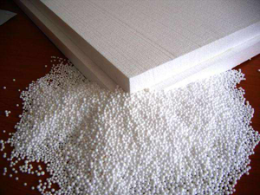
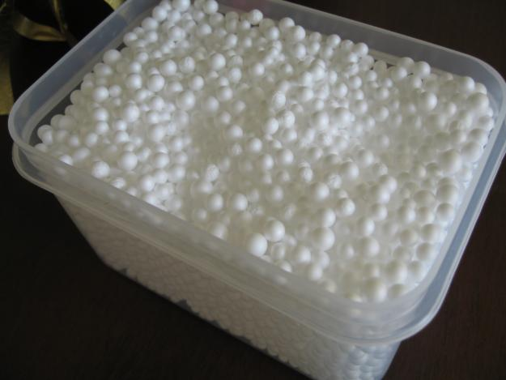
Полістиро́л — продукт полімеризації стиролу (вінілбензолу). Виробляють з рідкого стиролу, вихідною сировиною для якого є нафта та кам'яне вугілля
Загальні відомості
Полістирол - жорсткий , крихкий , аморфний полімер, має низьку щільність. Полістирол володіє відмінними діелектричними властивостями і непоганою морозостійкістю ( до -40 ° C). Розчиняється в ацетоні , толуолі,дихлоретані.Нерозчинний у воді. Термопластичний матеріал. Добре обробляється механічними способами. Добре склеюється.

Slide 3
Отримання
Промислове виробництво полістиролу засноване на полімеризації стиролу. Розрізняють 3 основних способи його отримання:
Емульсивний
Найбільш застарілий метод отримання, який не отримав широкого застосування у виробництві.Емульсивний полістирол отримують в результаті реакції полімеризації стиролу у водному розчині лужних речовин при температурі 85-95 ° C.
Суспензійний
Процес полімеризації проводиться при поступовому підвищенні температури (до 130 ° С) під тиском. Результатом є - отримання суспензії з якої полістирол виділяють шляхом центрифугування, потім його промивають і сушать. Даний метод отримання полістиролу також є застарілим і застосовується у виробництві пінополістиролу.
Блоковий
Полімеризацію проводять постадійно в середовищі бензолу - спочатку при температурі 80-100 ° С, а потім стадією 100-220 ° С. Реакція припиняється при ступені перетворення стиролу в полістирол до 80-90% маси. Полістирол, отриманий блоковим методом відрізняється високою чистотою і стабільністю параметрів. Дана технологія найбільш ефективна і практично не має відходів.

Slide 4
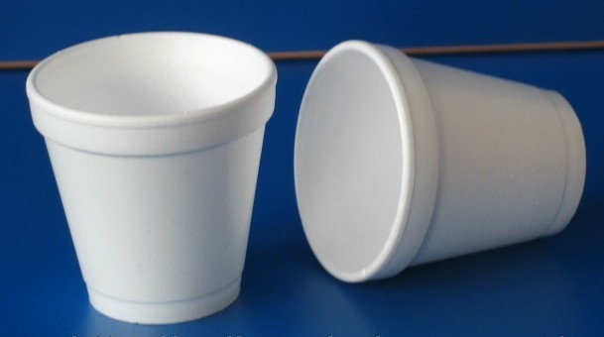
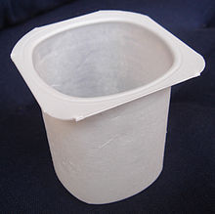
Застосування
З полістиролів виробляють безліч виробів , які в першу чергу застосовуються в побуті (одноразовий посуд , упаковки , дитячі іграшки) , а також будівельній індустрії ( теплоізоляційні плити , панелі),медичний напрямок (частини систем переливання крові,одноразові інструменти) . Полістирол, що спінюється після високотемпературної обробки водою або парою може використовуватися в якості фільтруючого матеріалу ( фільтруючої насадки ) в колонних фільтрах при очищенні стічних вод,також успішно застосовуються в пакувальній та кондитерської індустрії , а також виробництві конденсаторів .
Ударостійкий полістирол і його модифікації отримали широке застосування у сфері побутової техніки та електроніки.
Військова промисловість
Полістерол додають в склад напалма в якості згущувача

Slide 5
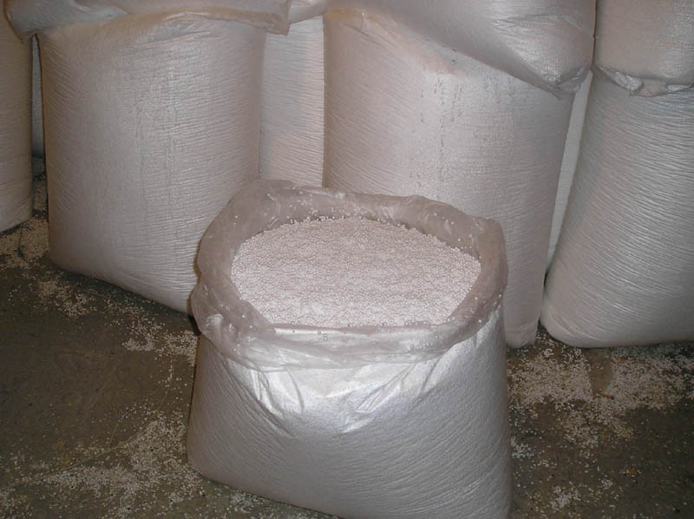
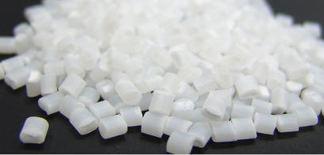
Обережно PS
Полістирол (позначений буквами PS) до холодних рідин байдужий. Але від гарячої рідини або алкоголю, скляночка з полістиролом починає виділяти токсичний елемент «стирол», який має властивість накопичуватися в печінці і нирках, руйнуючи їх. Тарілочки з полістиролу використовуються в літніх кафе під шашлик та інших закладах. Окрім гарячого м'яса і кетчупу, можна отримати ще і дозу токсинів.
Переваги та недоліки полістеролу
Переваги: дешевизна, морозостійкість, легкість в переробці, хороший діелектрик.
Недоліки: низька механічна міцність і хімічна нестійкість.

